Slide 1
2023 알고스 고급 스터디 6주차 inclusion-exclusion principle
2016133 이유진

Slide 2

inclusion-exclusion principle
합집합의 크기 (원소 개수)
$n\left(A∪B\right)=n\left(A\right)+n\left(B\right)−n\left(A∩B\right)$
A
B

Slide 3

inclusion-exclusion principle
$n\left(A∪B∪C\right)$
$$=n\left(A\right)+n\left(B\right)+n\left(C\right)−\left\{ n\left(A∩B\right)+n\left(B∩C\right)+n\left(C∩A\right) \right\}$$
$$+ n(A∩B∩C)$$
B
A
C

Slide 4

inclusion-exclusion principle
$A=\{{ A}_{1}, A_{2}, …, A_{n} \}$
$S_{n}=\left|S\right|=\left|\bigcup_{i=1}^{n}{A_{i}}\right|$
$S_{n}=\sum_{i=1}^{n}{|A_{i}|}−\sum_{1≤i<j≤n}{|A_{i}∩}A_{j}|+\sum_{1≤i<j<k≤n}{\left|A_{i}{∩A}_{j}{∩A}_{k}\right|}$
$$− … + {(−1)}^{n−1}∙|A_{1}∩…∩A_{n}|$$

Slide 5
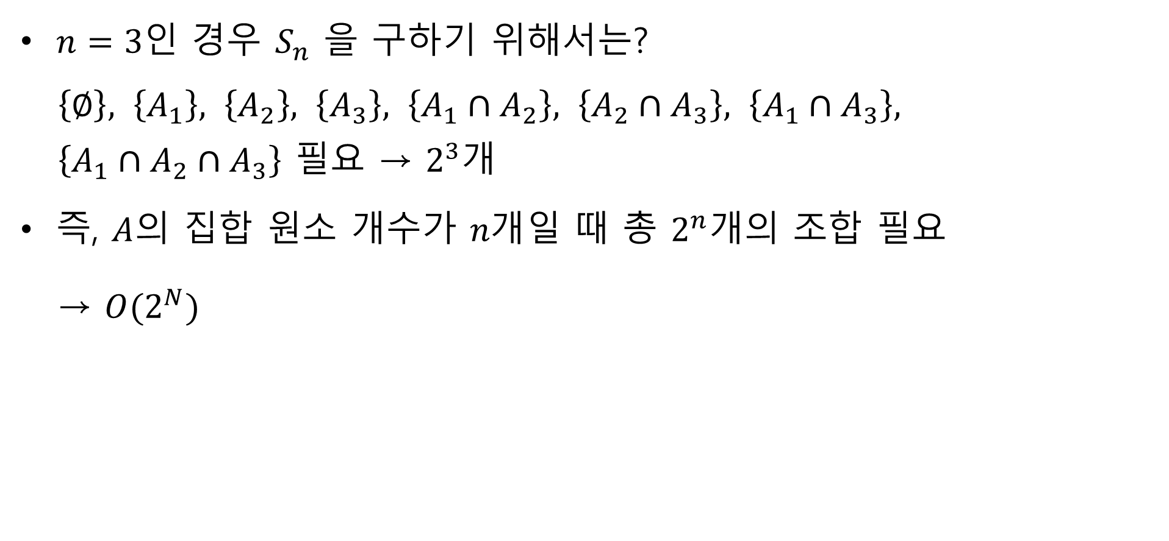
analysis
A
B
$n=3$인 경우 $S_{n}$ 을 구하기 위해서는?
$\left\{∅\right\}, \left\{A_{1}\right\}, \left\{A_{2}\right\}, \left\{A_{3}\right\}, \left\{A_{1}∩A_{2}\right\}, \left\{A_{2}∩A_{3}\right\}, \left\{A_{1}∩A_{3}\right\},$
$\left\{A_{1}∩A_{2}∩A_{3}\right\}$ 필요 → $2^{3}$개
즉, $A$의 집합 원소 개수가 $n개$일 때 총 $2^{n}$개의 조합 필요
→ $O(2^{N})$
C

Slide 6
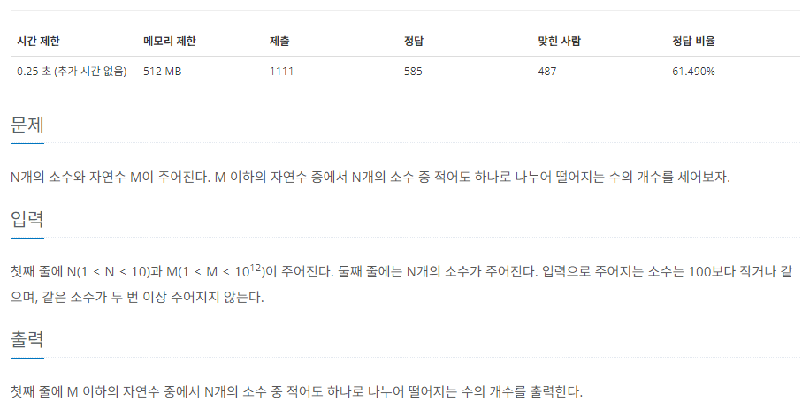
boj17436 소수의 배수(G3) https://www.acmicpc.net/problem/17436

Slide 7
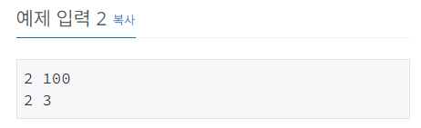
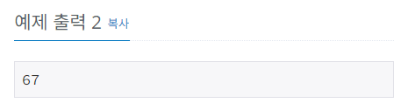

boj17436 소수의 배수(G3) https://www.acmicpc.net/problem/17436
$n\left(2의 배수∪3의 배수\right)$
$$=n\left(2의 배수\right)+n\left(3의 배수\right)−n\left(2∗3의 배수\right)$$
$=50+33−16=67$
2의 배수
3의 배수

Slide 8
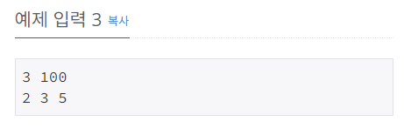
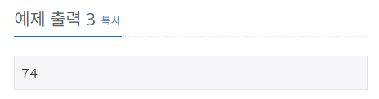
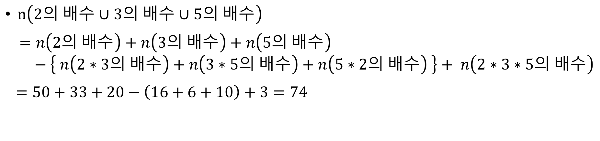
boj17436 소수의 배수(G3) https://www.acmicpc.net/problem/17436
2의 배수
3의 배수
5의 배수
$n\left(2의 배수∪3의 배수∪5의 배수\right)$
$=n\left(2의 배수\right)+n\left(3의 배수\right)+n\left(5의 배수\right)$
$$− \left\{ n\left(2∗3의 배수\right)+n\left(3∗5의 배수\right)+n\left(5∗2의 배수\right) \right\}+ n\left(2∗3∗5의 배수\right)$$
$=50+33+20−\left(16+6+10\right)+3=74$

Slide 9
boj17436 소수의 배수(G3) https://www.acmicpc.net/problem/17436
#include <iostream>
#include <vector>
using namespace std;
int main() {
ios::sync_with_stdio(false); cin.tie(0); cout.tie(0);
long long N, M; // 1 ≤ N ≤ 10, 1 ≤ M ≤ 1012
cin >> N >> M;
vector<long long> prime(10);
for (int i = 0; i < N; i++) cin >> prime[i];
long long ans = 0;
for (int i = 1; i < (1<<N); ++i) { //멱집합의 크기
int odd = 0; //짝수개 집합의 교집합은 빼고, 홀수개 집합의 교집합은 더함
long long value = 1;
for (int j = 0; j < N; ++j) {
if (i & (1 << j)) {
odd = 1 - odd;
value *= prime[j];
}
}
ans += odd ? M / value : -M / value;
}
cout << ans << '\n';
return 0;
}

Slide 10
boj
14848 정수 게임(G3) https://www.acmicpc.net/problem/14848
16565 N포커(G2) https://www.acmicpc.net/problem/16565
9472 알고리즘 기말고사(G2) https://www.acmicpc.net/problem/9472
9359 서로소 (G1) https://www.acmicpc.net/problem/9359
1441 나누어 질까(G1) https://www.acmicpc.net/problem/1441

Slide 11
감사합니다.

